Slide 1


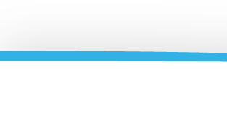








Mastère Spécialisé® Création d’entreprises innovantes
Définition du Business Model d’une entreprise innovante
• Diagnostic concurrentiel
• Étude de marché

Slide 2
Un Business Model, c’est quoi, quoi ça sert ?
Distinguer Business Model et Business Plan.
Une vision future de l’entreprise.
Convaincre des financeurs, construire le marketing et l’argumentaire de vente.
Un outil évolutif.

Slide 3
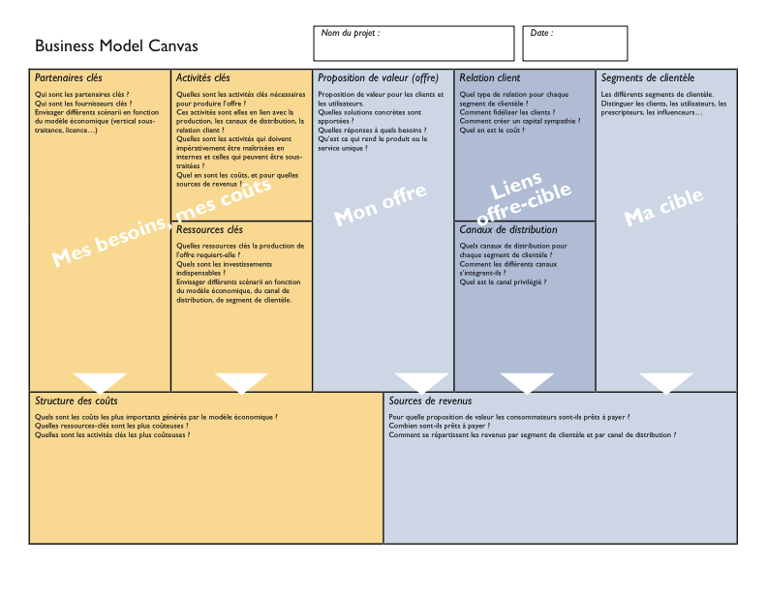
Structure du Business Model Canvas

Slide 4
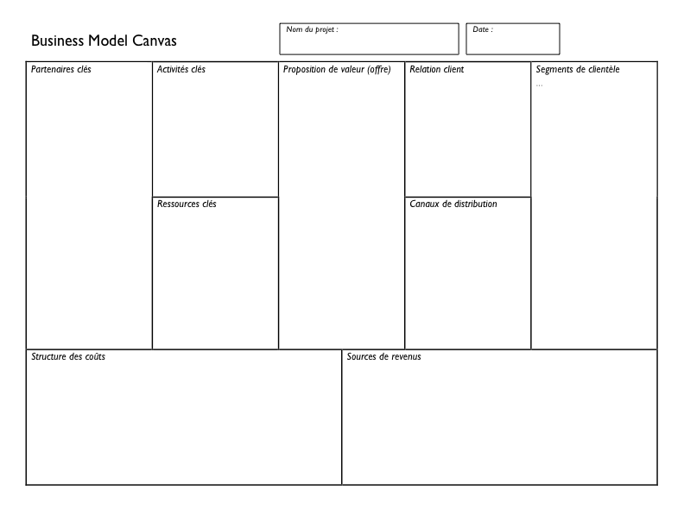
La matrice Business Model Canvas

Slide 5
Proposition de valeur
Quel type de relation pour chaque segment de clientèle ?
Comment fidéliser les clients ?
Comment créer un capital sympathie ?
Quel en est le coût ?

Slide 6
Segments de clientèle
Les différents segments de clientèle.
Distinguer les clients, les utilisateurs, les prescripteurs, les influenceurs…

Slide 7
Relation client
Quel type de relation pour chaque segment de clientèle ?
Comment fidéliser les clients ?
Comment créer un capital sympathie ?
Quel en est le coût ?

Slide 8
Canaux de distribution
Quels canaux de distribution pour chaque segment de clientèle ?
Comment les différents canaux s’intègrent-ils ?
Quel est le canal privilégié ?

Slide 9
Activités clés
Quelles sont les activités clés nécessaires pour produire l’offre ?
Ces activités sont elles en lien avec la production, les canaux de distribution, la relation client ?
Quelles sont les activités qui doivent impérativement être maîtrisées en internes et celles qui peuvent être sous-traitées ?
Quel en sont les coûts, pour quelles sources de revenus ?

Slide 10
Ressources clés
Quelles ressources clés la production de l’offre requiert-elle ?
Quels sont les investissements indispensables ?
Envisager différents scénarii en fonction du modèle économique, du canal de distribution, de segment de clientèle.

Slide 11
Partenaires clés
Qui sont les partenaires clés ?
Qui sont les fournisseurs clés ?
Envisager différents scénarii en fonction du modèle économique
(vertical, sous-traitance, licence…)

Slide 12
Le Cercle d’Or
WHY ?
HOW ?
WHAT ?

